Slide 1
El Salvador Departamento de Mantenimiento
INSTALACIÓN DE REFUERZO CON PLATINA A PUERTA ABATIBLE EN ENTRADA DE BODEGA.
DDJ ESCALON NORTE
17/08/2021

Slide 2
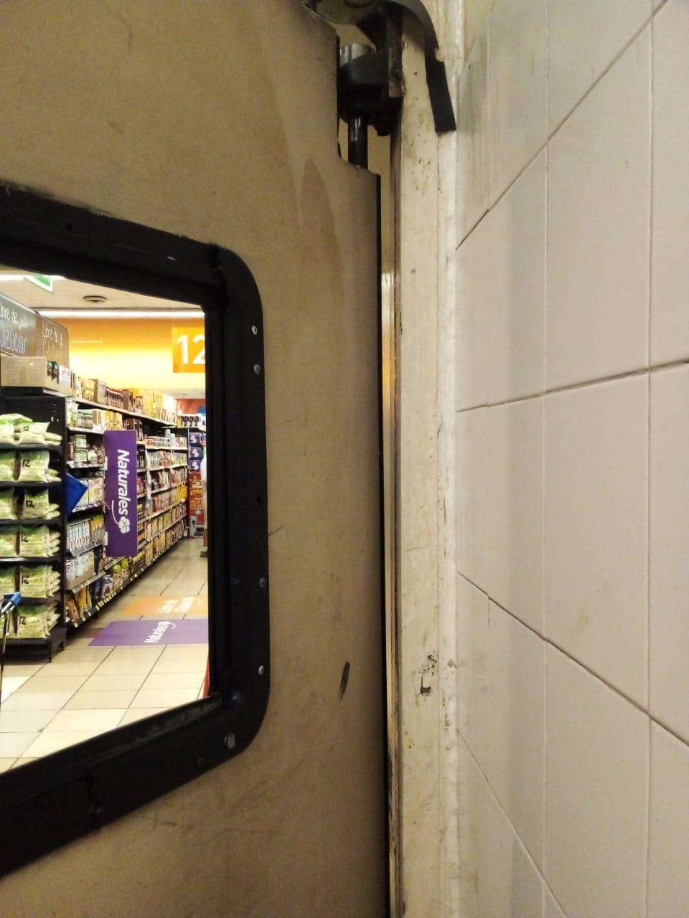
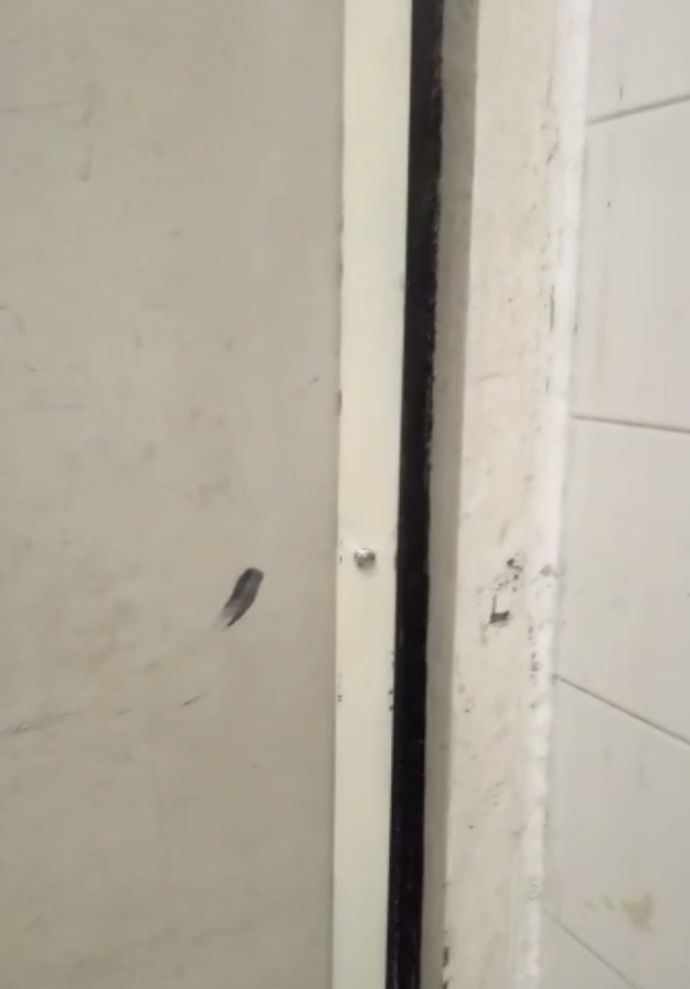
INSTALACIÓN DE REFUERZO
ANTES
DESPUES

Slide 3
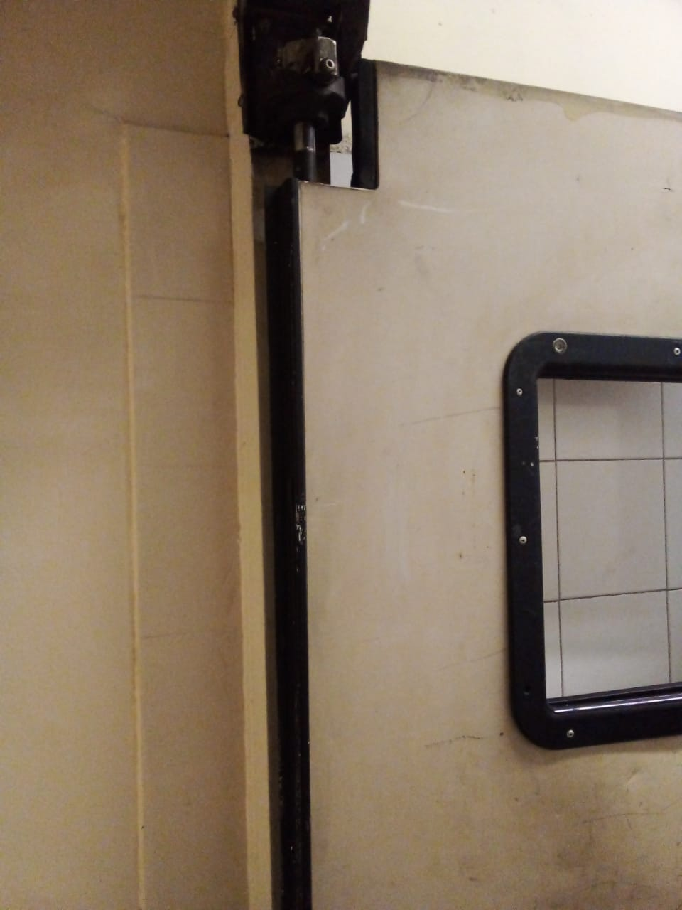
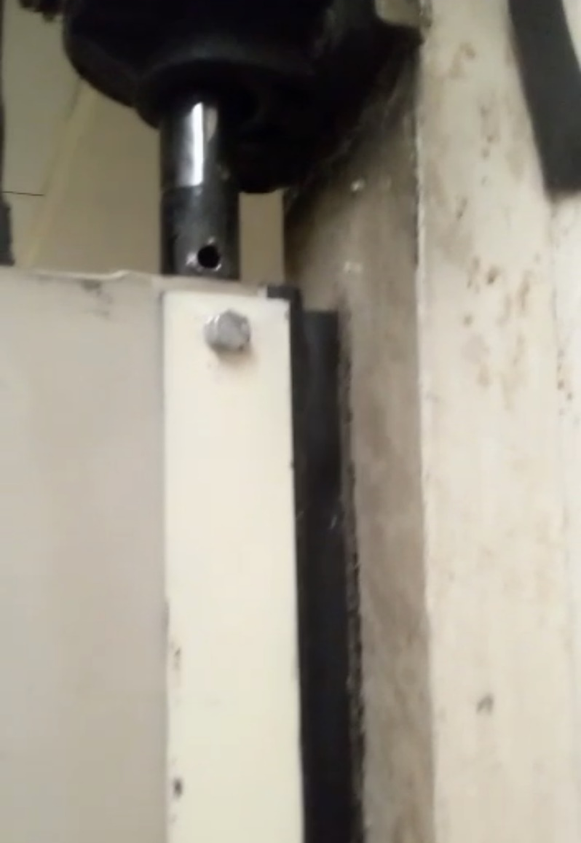
INSTALACIÓN DE REFUERZO
ANTES
DESPUES

Slide 4
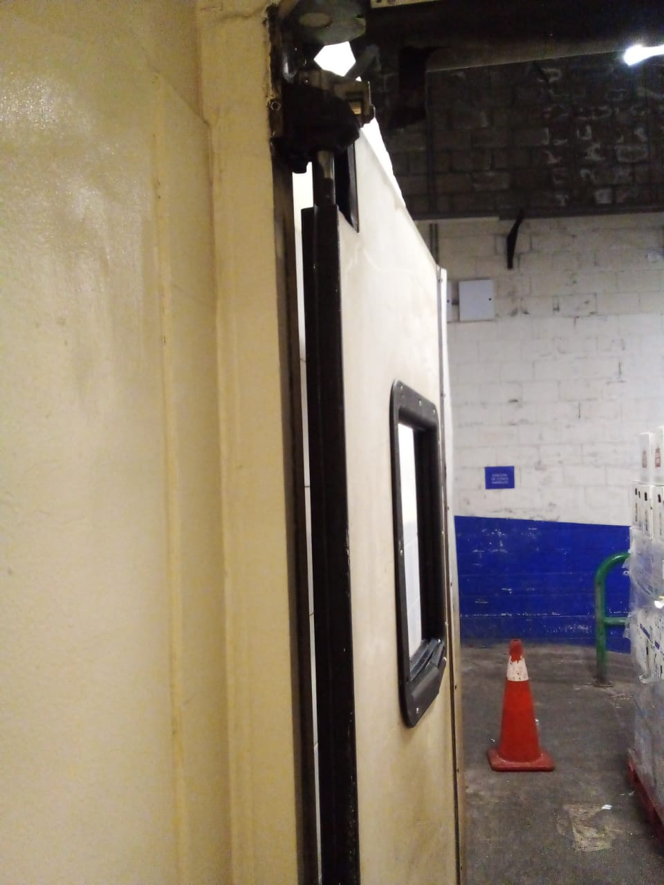
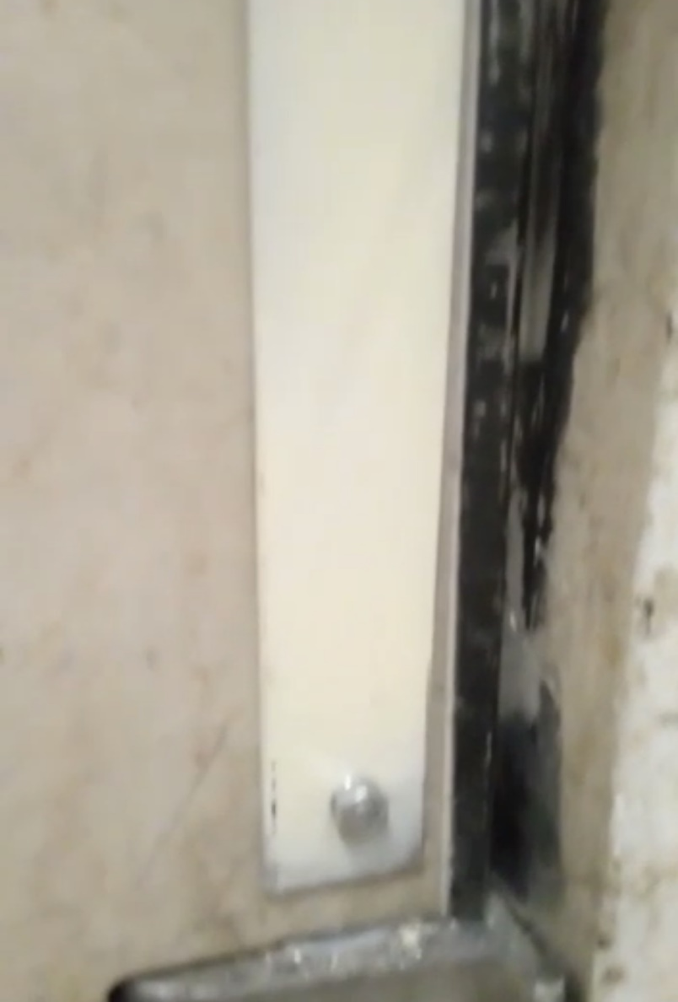
INSTALACIÓN DE REFUERZO
ANTES
DESPUES

Slide 5
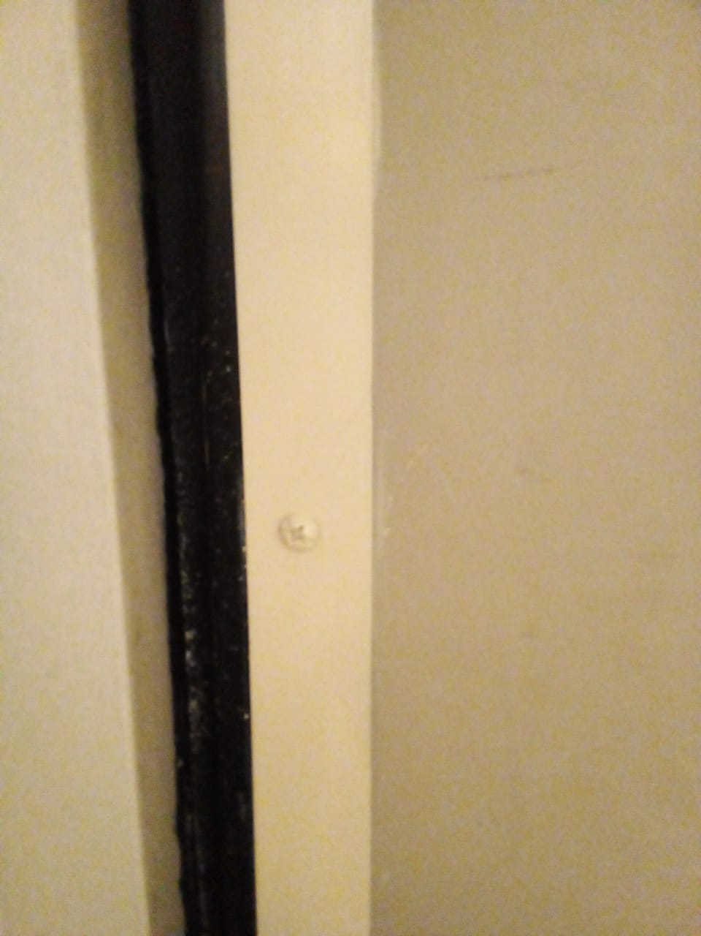
INSTALACIÓN DE REFUERZO
DESPUES

